Slide 1
Veritabanı Yönetim Sistemleri
Doç. Dr. Özal YILDIRIM
L9-
İlişkisel Veri Modeli
(Relational Data Model)
GÜZ -2023

Slide 2
Sorular
ER Model
Ternary relationship, aggregation
composition, has-a
ER model neden önemlidir?
UML( Unified Modeling Language) nedir ?
UML’in kullanım alanları nelerdir?
UML diagram çeşitleri nelerdir ? (Yapısal, Davranışsal)
UML Diagramlar: Activity, Class, Sequence, ..,

Slide 3
Sorular-2
Nesne Tabanlı Programlama Kavramları
Abstraction (soyutlama)
Encapsulation (kapsülleme)
Information hiding (bilgi gizleme)
Inheritance (kalıtım)
Polymorphism (çok biçimlilik)

Slide 4
İlişkisel Veri Modeli
1970’de Edgar Codd
IBM’s San Jose Research Lab
İlişkisel veri modeli (relational data model) kavramını ortaya çıkarmıştır
1981 tarihinde ACM’s Turing ödülünü almıştır.

Slide 5
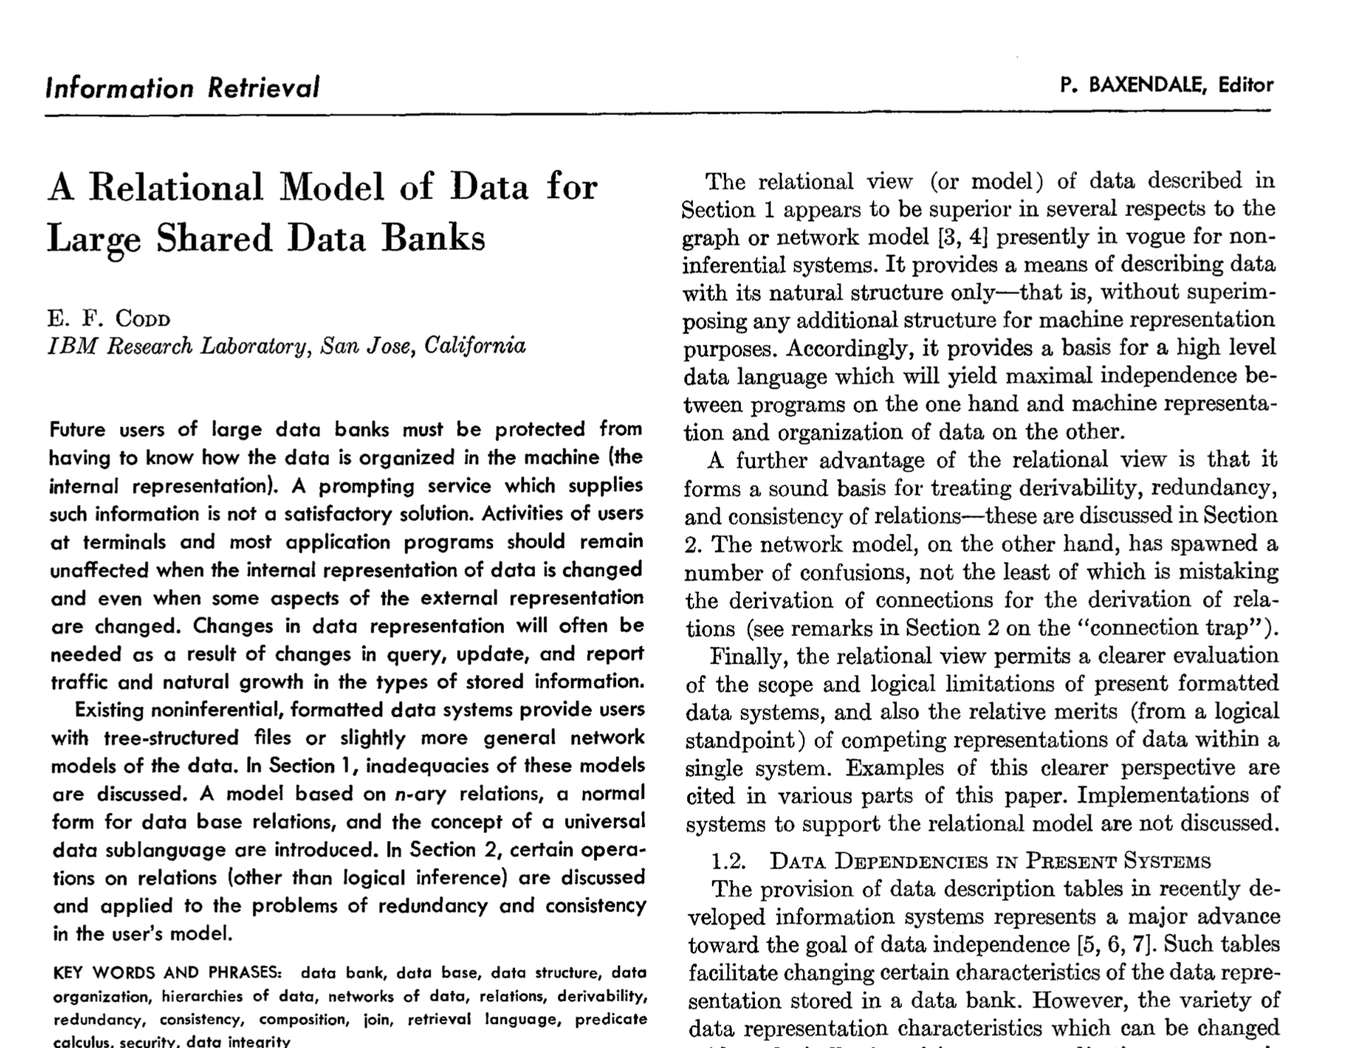
İlişkisel Veri Modeli
A Relational Model of Data for Large Shared Data Banks E.F. Codd, CACM, June,1970
5

Slide 6
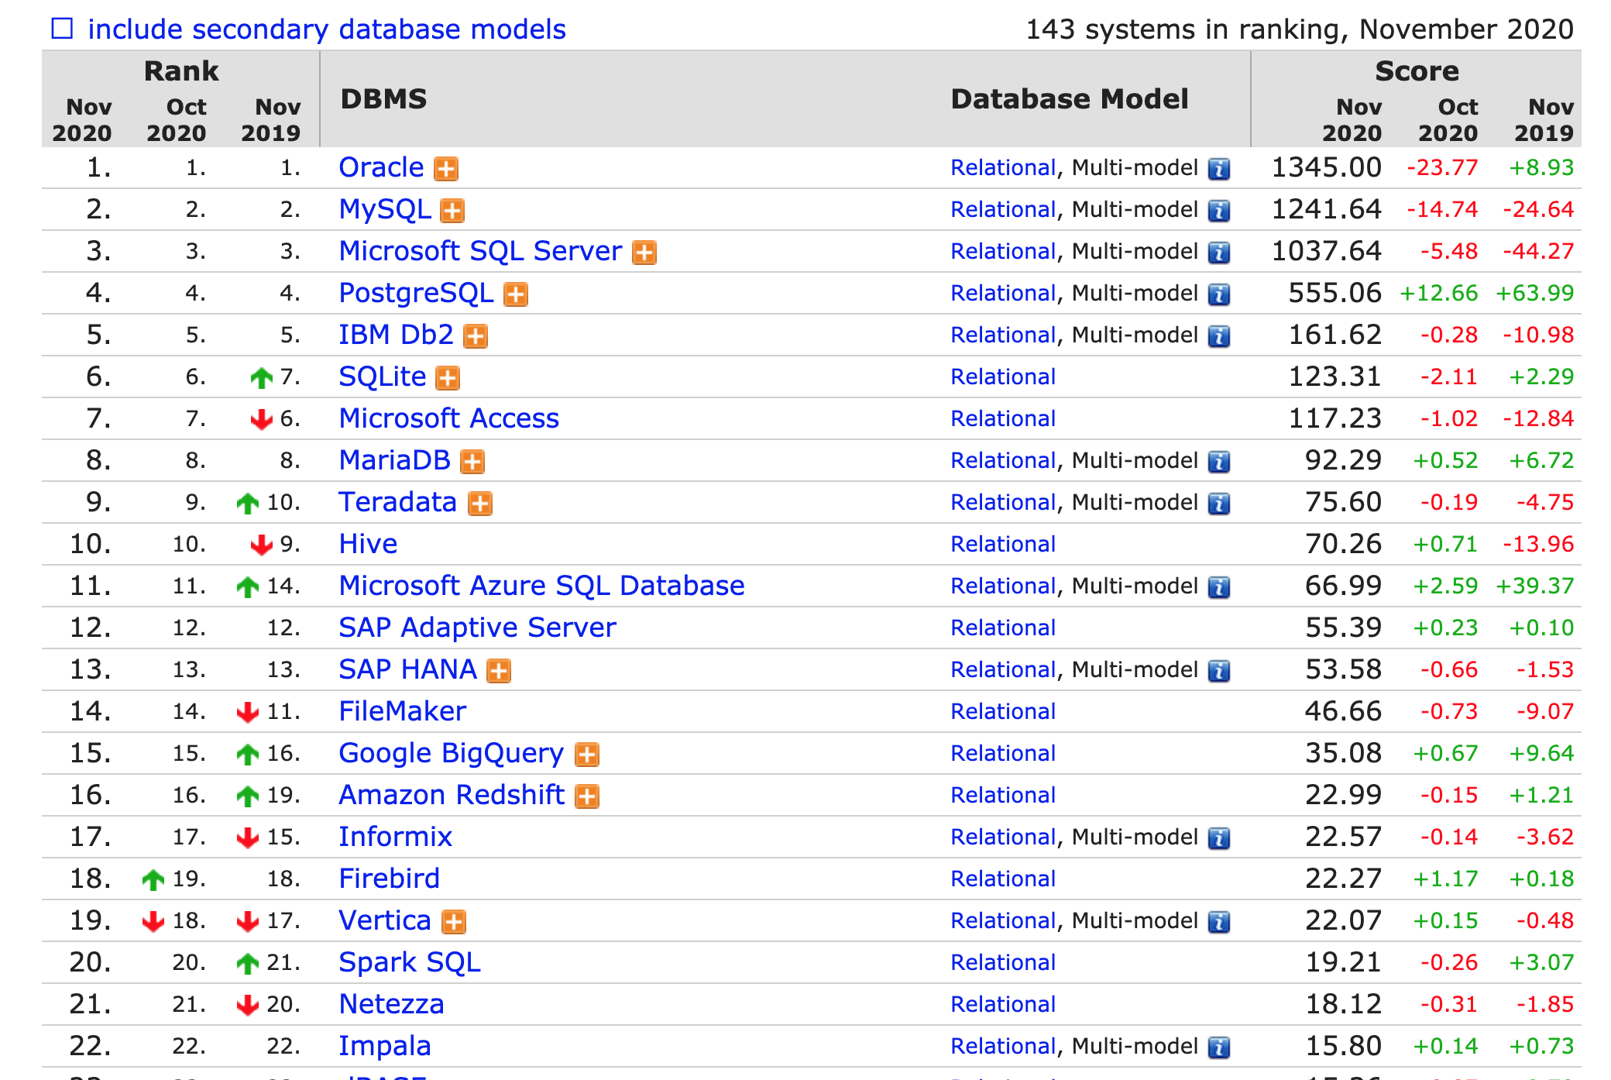
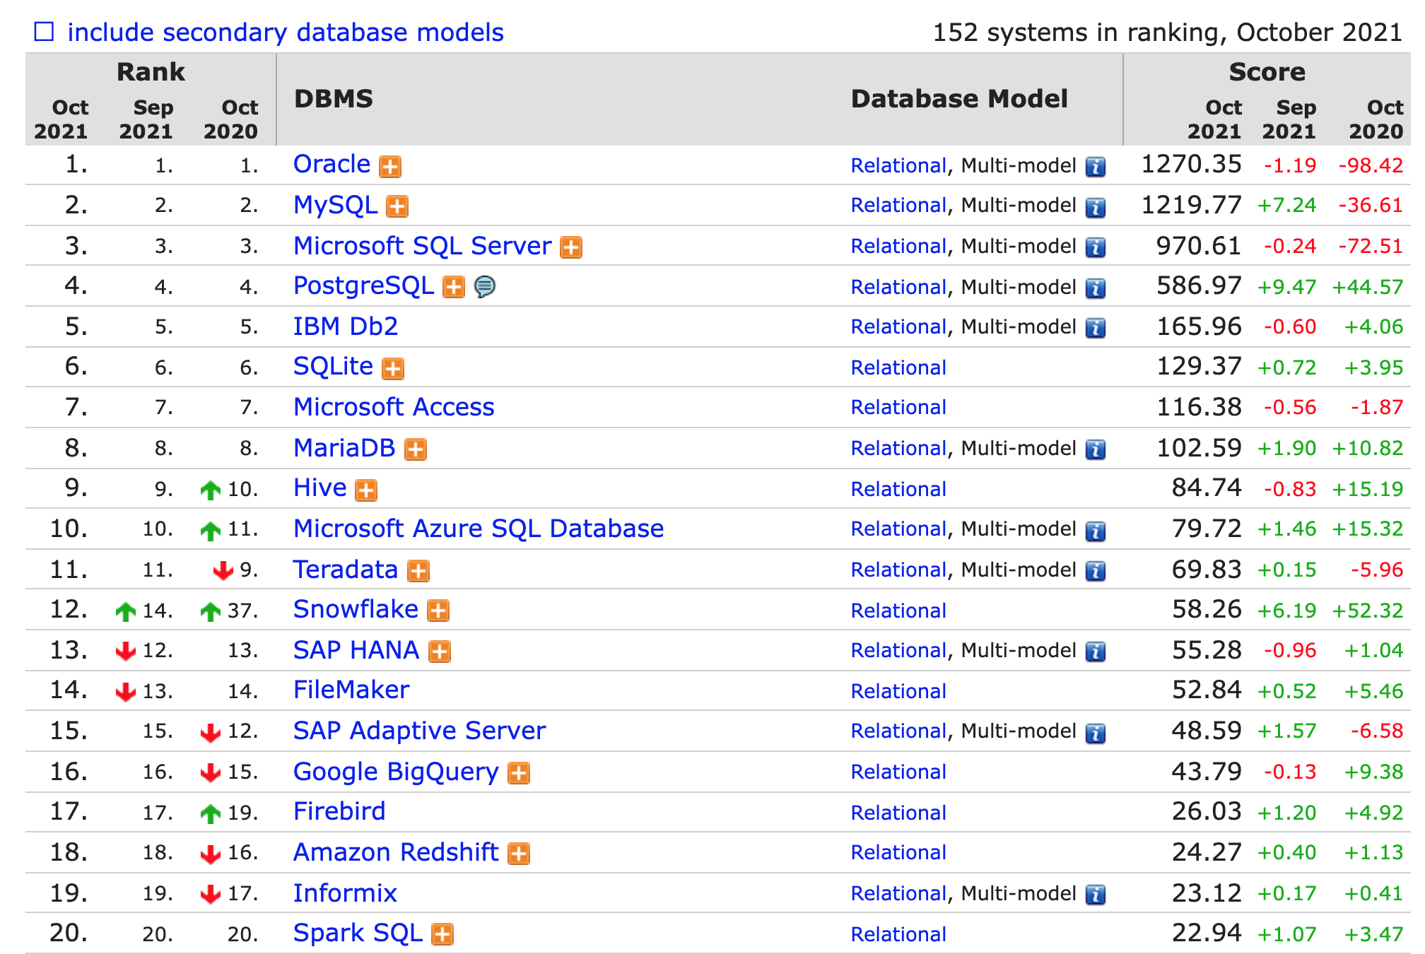
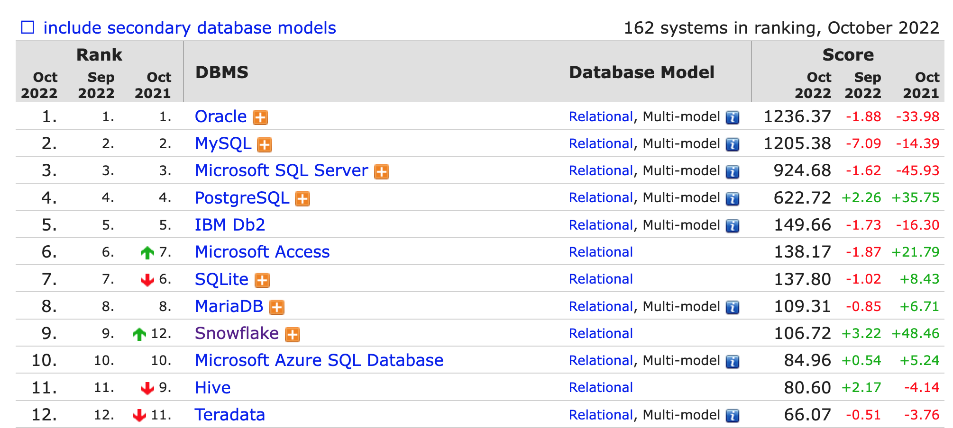
İlişkisel Veri Modeli (Relational Data Model )
Günümüzde bir çok veritabanı yönetim sistemi ilişkisel veri modelini kullanmaktadır.
https://db-engines.com/en/ranking/relational+dbms

Slide 7
İlişkisel Veri Modeli (Relational Data Model )
ER modelde tanımlanan varlık setleri ilişkisel modelde birer tablo olarak modellenir.
ER diagramında bulunan ilişki setlerinden sadece many-to-many
olanlar ilişkisel modelde
tabloya dönüştürülür

Slide 8
İlişkisel Veri Modeli (Relational Data Model )
ER modelde tanımlanan varlık setleri ilişkisel modelde birer tablo olarak modellenir.
ER diagramında bulunan ilişki setlerinden sadece many-to-many
olanlar ilişkisel modelde
tabloya dönüştürülür

Slide 9
İlişkisel Veri Modeli (Relational Data Model)
Tablo relation olarak adlandırılır.
Tablola satırlar ve sütunlar dan oluşan iki boyutlu bir yapıdır.
Her bir satır ER varlık setinde bulunan bir varlığı temsil eder.
Her bir satır benzersiz olarak tanımlanmalıdır.
Tablo yapısı kavramsal (logical) bir gösterimdir.
Network ve hiyerarşik modellere göre kullanımı ve yönetimi daha kolaydır.

Slide 10
İlişkisel Veri Modeli (Relational Data Model)
Avantajlar
Tablolar verinin yapısının daha kolay bir biçimde anlaşılmasını sağlar.
Tablo yapısı veri üzerinde gerçekleştirilecek sorgulamaları kolaylaştırır.
Tablolar arasında ilişkiler oluşturma imkanı sağlar.
Tablolar arasındaki ilişkiler ve kolon tipleri ve kısıtlamalar ile verinin tutarlılığı korunur.

Slide 11
İlişkisel Veri Modeli (Relational Data Model): Şema
İlişkisel tabloların yapısı hakkında bilgi veren gösterim biçimi şema olarak adlandırılır.
öğrenci (öğrencino: integer,
isim: varchar,
kullanıcıadı: varchar,
yaş: integer,
ortalama:float)
ögrenci
varlık setinin (tablo)
şeması

Slide 12
İlişkisel Veri Modeli (Relational Data Model): Şema
İlişkisel tabloların yapısı hakkında bilgi veren gösterim biçimi şema olarak adlandırılır.
Şema
tablo adı (öğrenci)
her bir satırdaki sütun sayısı (5)
her bir sütuna kaydedilecek verinin tipi
sütun sırası !!!
bilgilerini sağlamaktadır.
öğrenci (öğrencino: integer,
isim: varchar,
kullanıcıadı: varchar,
yaş: integer,
ortalama:float)
ögrenci
varlık setinin (tablo)
şeması

Slide 13
İlişkisel Veri Modeli (Relational Data Model): Tablo
İlişkisel veri modelinde bütün satırlar (row, tuple)
aynı sırada olan alanları bulundurur
Örneğin bir öğrencinin bilgilerini içermelidir
unique olmak zorundadır
aynı şemayı içermek zorundadır.
ögrenci tablosunda 5 satır bulunmakta ve her bir satır da 5 sütundan oluşmaktadır.

Slide 14
İlişkisel Veri Modeli (Relational Data Model): Tablo
Öğrenci tablosunun
derecesi (degree of relation) kolon sayısıdır-> 5
satır sayısı (cardinality) 5 dir
Kaydedilen verinin tipi sadece bir alan için değiştirilemez. (alter komutu ile hepsi değiştirilebilir)
Bir veritabanında bulunan tablo isimleri unique olmalıdır
Alter komutu ile yeni kolon eklenebilir

Slide 15
İlişkisel Veri Modeli (Relational Data Model): Tabloların bütünlük kısıtlamaları
Bütünlük kısıtlamaları bir veritabanında depolanan verilerin tutarlılığını (consistency) ve doğruluğunu (veracity) sağlar
Tabloların tasarımı yapılırken ve oluşturulurken tanımlanan özellikler tablonun bütünlük kısıtlamalarını belirler.
Veritabanı oluşturulan tabloların kısıtlama ve şartlarına uygun olan verileri tablolarda depolar.

Slide 16
İlişkisel Veri Modeli (Relational Data Model): Tabloların bütünlük kısıtlamaları
Öğrenci tablosunun kısıtlamaları :
isim alanı sadece rakamlardan oluşamaz
yaş sütununda integer tipinde sayı bulunması gerekmektedir (karakter bulunamaz)
bilgileri depolanan her bir öğrencinin öğrencino alanı unique olmak zorundadır.
öğrenci (öğrencino:integer, isim:varchar(20), kullanıcıadı: varchar(20), yaş:integer, ortalama: float)

Slide 17
İlişkisel Veri Modeli (Relational Data Model): Tabloların bütünlük kısıtlamaları
Bir varlık seti içerisinde (bir tabloda) bulunan nesneleri (satır) ve
özelliklerini (kolonlar) diğer varlıklardan ayırt etmemizi sağlayan nitelik
anahtar (key) olarak tanımlanır.
Anahtarlar tabloların ilişkilendirilmesini sağlar

Slide 18
İlişkisel Veri Modeli (Relational Data Model): Tabloların bütünlük kısıtlamaları
Anahtar seçimi
verinin tutarlılığı,
veriye etkili bir biçimde erişim
verinin sistematik bir biçimde depolanması
açısından çok önemlidir.

Slide 19
İlişkisel Veri Modeli: Birincil Anahtar (Primary Key)
Tablo tasarımında birincil anahtar (primary key) seçilmesi çok önemlidir.
Öğrenci tablosunun öğrencino alanı primary key olarak tanımlanabilir
Bu seçim ile birlikte tabloya kaydedilecek her bir satırın benzersiz (unique) olması sağlanır.

Slide 20
İlişkisel Veri Modeli: Birincil Anahtar (Primary Key)
Primary key de olması gereken özellikler:
NULL değer içermemelidir
Kayıt işleminden sonra değişmemelidir
Boyutu mümkün olduğu kadar az olmalıdır
Şifrelenmiş değer içermemelidir.

Slide 21
İlişkisel Veri Modeli: İkincil Anahtar (Foreign Key)
Bir tablodaki alanın (primary key)
başka bir tablodaki bir alanla ilişkilendirilmesiyle
yabancı anahtar (foreign key) oluşturulur.
Alınan

Slide 22
İlişkisel Veri Modeli: İkincil Anahtar (Foreign Key)
Alınan
AlınanDersler tablosunun öğrencino alanı Öğrenci tablosunun öğrencino alanı ile ilişkilendirilip foreign key olarak tanımlanmıştır
17532 nolu öğrencinin farklı derslere ait iki adet kaydı bulunmaktadır

Slide 23
İlişkisel Veri Modeli: İkincil Anahtar (Foreign Key)
Alınan
AlınanDersler tablosuna öğrenci tablosundan bulunmayan bir kaydı ekleyemezsiniz
AlınanDersler tablosunda kaydı bulunan bir öğrenciyi Öğrenci tablosundan silemezsiniz
Bu kısıtlamalara ek olarak SQL dilini kullanarak tabloları oluştururken ek kısıtlamalar eklenebilir (yaş > 17)

Slide 24
İlişkisel Veri Modeli: Birleşik Anahtar (Composit Key)
Birden fazla alanın bir araya getirilerek oluşturulan
birincil anahtara composit key denir.

Slide 25
ER Modelden İlişkisel Veri Modeline Geçiş
?
Akademik Personel
tablosunu oluşturalım
Akademik Personel
varlık setinin
ER diagram gösterimi

Slide 26
ER Modelden İlişkisel Veri Modeline Geçiş
Akademik personel
(tcno:integer, isim:varchar(20),
d.tarihi:varchar(20),adres: varchar)
şema
Akademik Personel
varlık setinin
ER diagram gösterimi

Slide 27
ER Modelden İlişkisel Veri Modeline Geçiş
Akademik personel
(tcno:integer, isim:varchar(20),
d.tarihi:varchar(20),adres: varchar)
şema
tcno | isim | d.tarihi | adres
335427 | Mustafa | 03.03.1993 | Elazığ
. | . | . | .
Akademik Personel
varlık setinin
ER diagram gösterimi
Akademik
Personel
tablosu

Slide 28
ER Modelden - İlişkisel Veri Modeline Geçiş
m
n
?

Slide 29
ER Modelden - İlişkisel Veri Modeline Geçiş
m
n

Slide 30
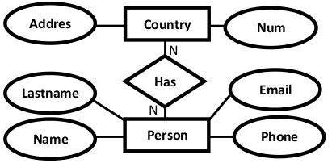
ER Modelden İlişkisel Veri Modeline Geçiş
Countryid
Yandaki ER modelin
şemasını oluşturalım
?
Personid

Slide 31
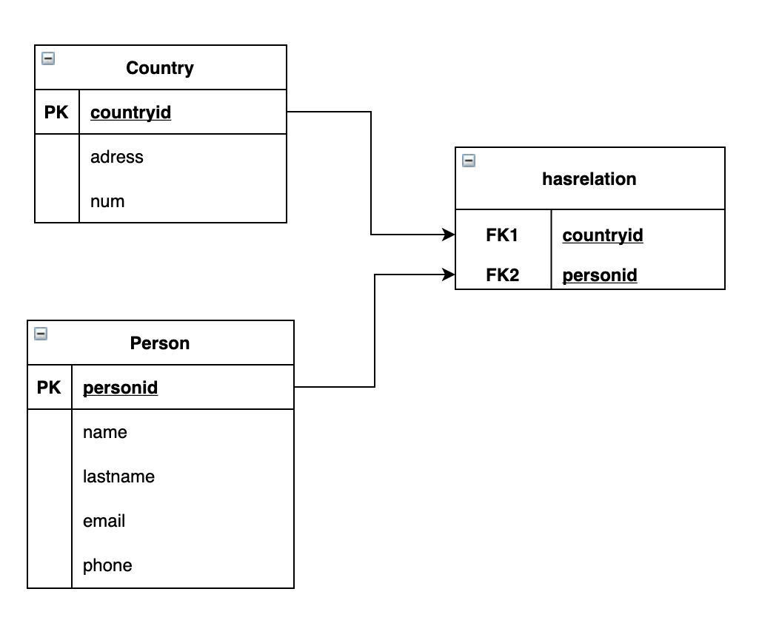
ER Modelden İlişkisel Veri Modeline Geçiş
İlişkisel (relational)
model
Countryid
Personid
ER model
ER Diagram

Slide 32
Dinlediğiniz için
Teşekkürler…
İyi çalışmalar…

